Slide 1
PENDIDIKAN SEBAGAI SYSTEM
Ilmu Pendidikan S2 PLB

Slide 2
SISTEM SECARA TEORITIS
Keseluruhan lebih utama daripada bagian-bagian
Hubungan antara bagian secara integratif
Keseluruhan yang terbentuk dari bagian-bagian tidak dapat dipisahkan
Setiap bagian mempunyai peran khusus dalam mencap[ai tujuan
Keseluruhan mengatur fungsi, sifat, dan aktifitas bagian-bagian
Keluar, keeseluruhan berfungsi seperti unsur tunggal yang tidak kompleks
Semua aktifitas berawal dari keseluruhan, dilaksanakan oleh bagian-bagian

Slide 3
KARAKTERISTIK UMUM
Ada kecenderungan bergerak menuju perpecahan
Hadir dalam dimensi waktu
Mempunyai batas-batas
Mempunyai lingkungan
Mempunyai faktor dalam (variabel) dan faktor luar (parameter)
Mempunyai sub sistem (internal) dan suprasistem (eksternal)

Slide 4
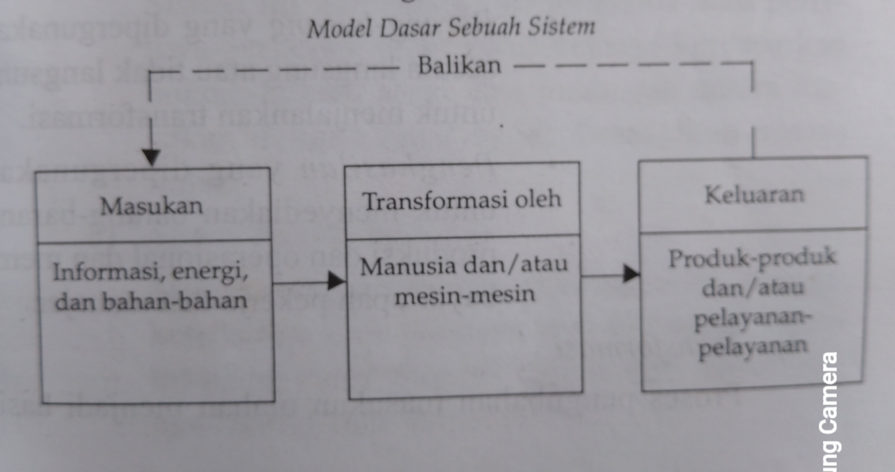

Slide 5
JENIS-JENIS SISTEM
Alami atau buatan
Tertutup aau terbuka
Layanan atau produksi

Slide 6
PENDIDIKAN SEBAGAI SISTEM

Slide 7
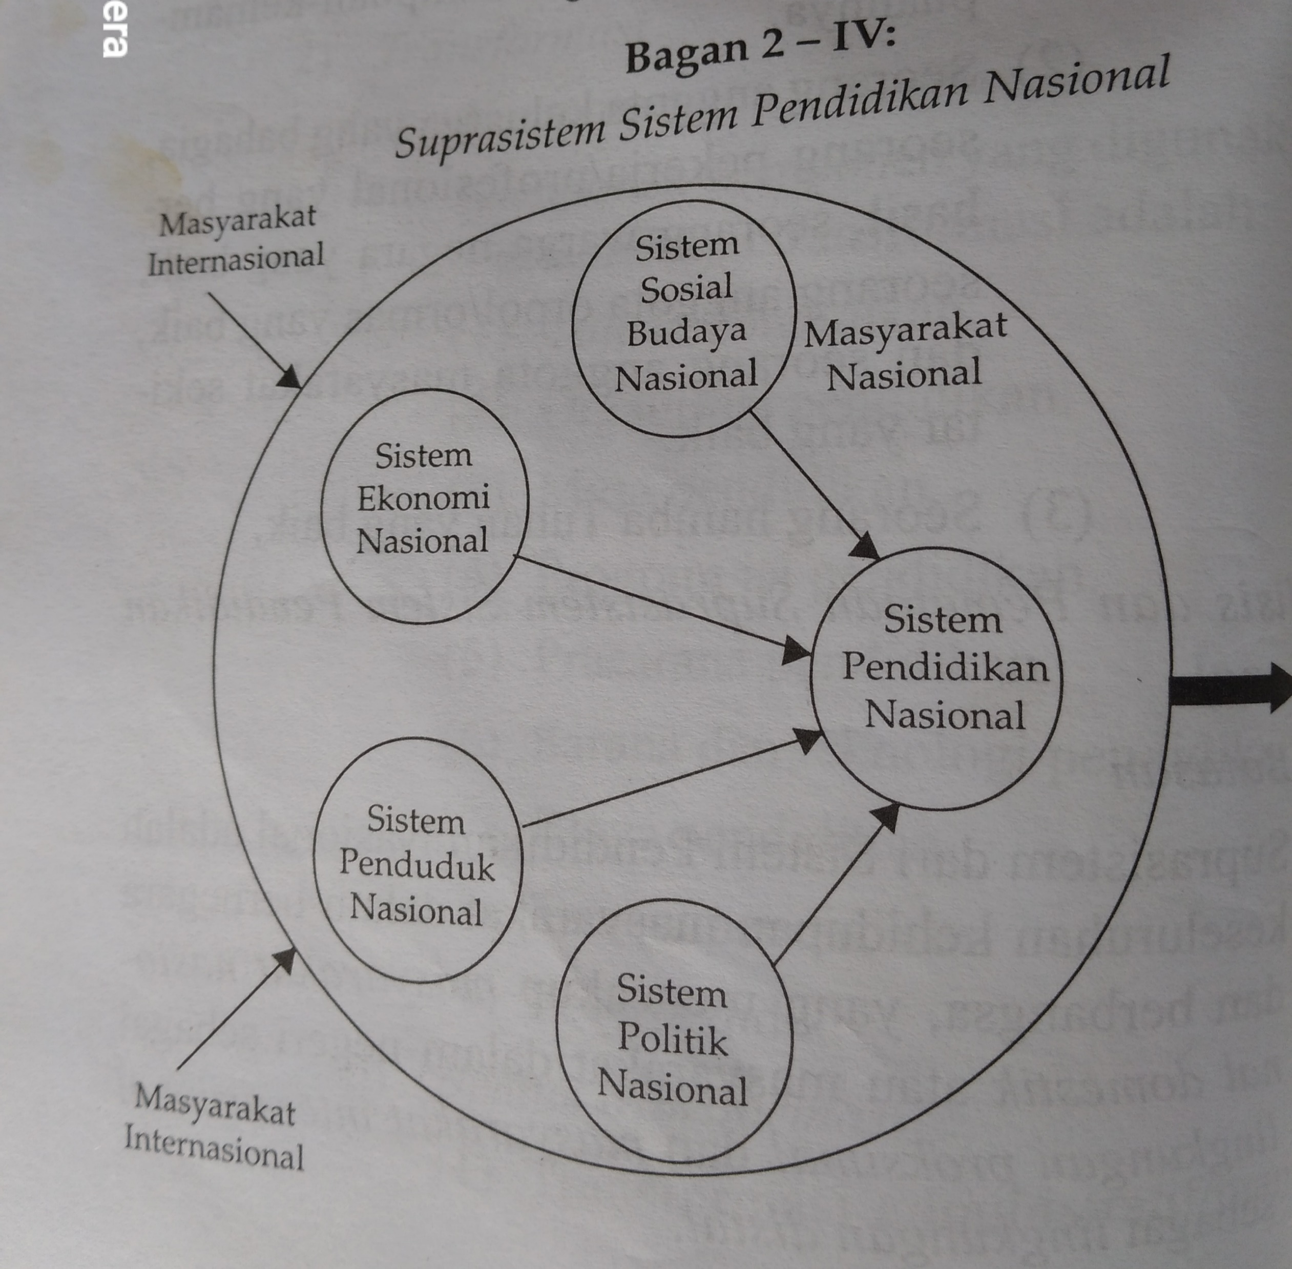

Slide 8
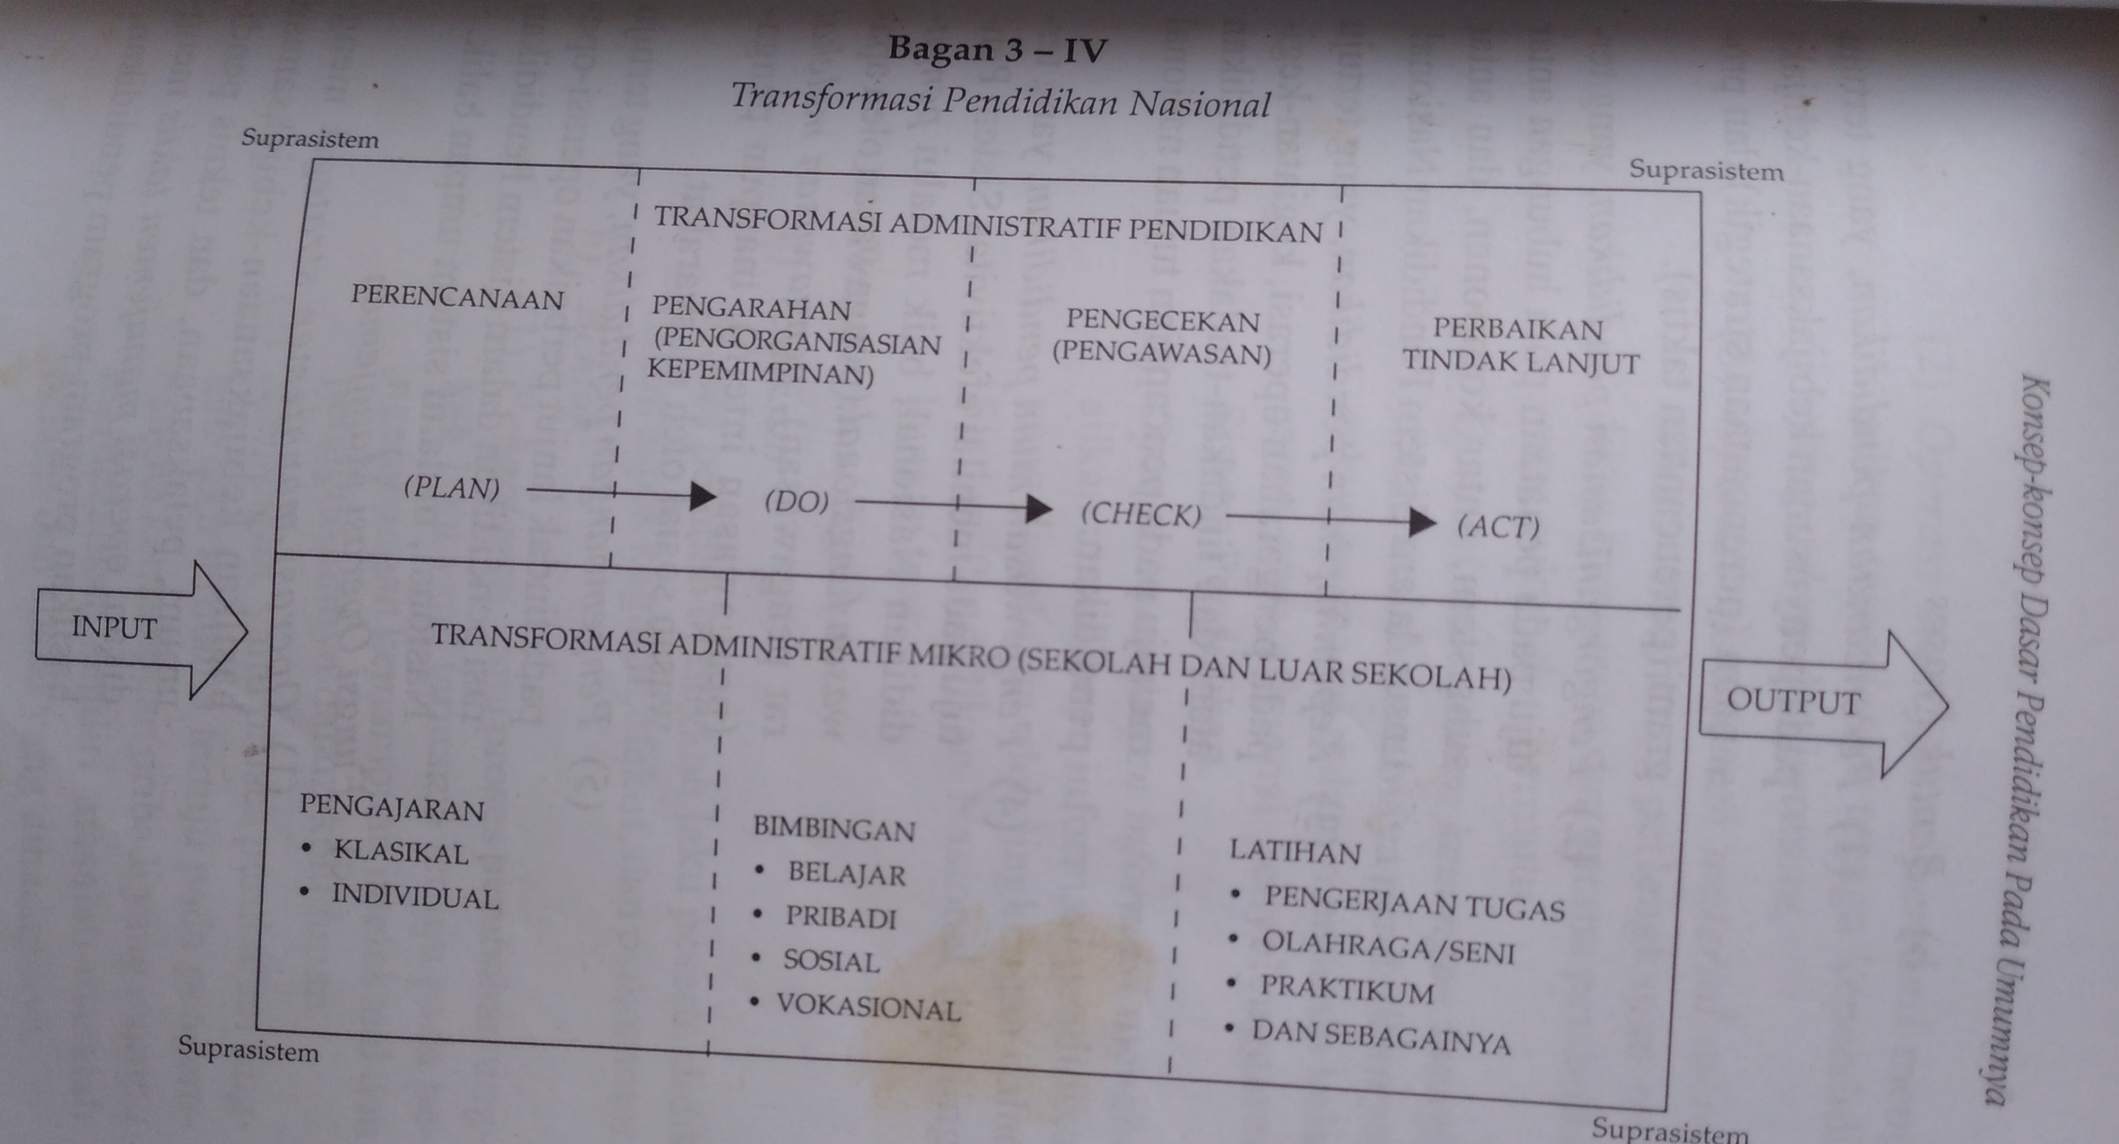

Slide 9
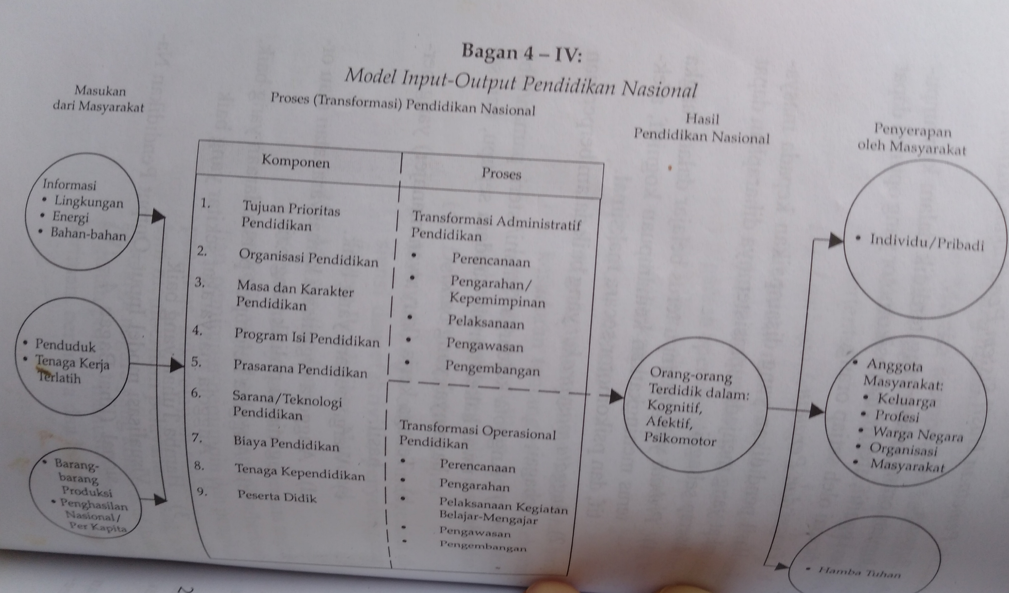

Slide 10
TERIMAKASIH

